Slide 1
PEMODELAN ANALYSIS
USE CASE DIAGRAM

Slide 2
Analisis Perangkat Lunak
Analysis dan Perancangan Software sangat penting karena :
- Lebih dari setengah proyek pengembangan software gagal.
Canceled before completion
Software tidak pernah dipakai setelah selesai dibuat
Tidak memberikan manfaat seperti yang diharapkan.
software analyst try to build wonderful systems tanpa memahami organisasi dan business process
Jika ada yang tidak gagal :
- Delivery nya terlambat
- Over budget
- Tidak memberikan feature/fungsi seperti yang telah disepakati
Tujuan Utama adalah membuat software yang memberikan benefit bagi customer.

Slide 3
Analisis Perangkat Lunak
Melakukan Analysis :
1. Requirement gathering dgn menjawab pertanyaan berikut :
Siapa yang akan menggunakan software ?
Apa yang akan dikerjakan software?
Kapan akan digunakannya ?
2. Investigasi : the current system (proses bisnis dan software jika sudah ada)
3. Identifikasi possible improvements
4. Mengembangkan konsep untuk new system

Slide 4
DIAGRAM USE CASE
Usecase
Aktor
Catatan
Relasi Aktif
Relasi Pasif
<<include>>
<<extend>>

Slide 5
USE CASE
Use case dibuat berdasarkan keperluan actor.
Merupakan “apa” yang dikerjakan sistem, bukan “bagaimana” system mengerjakannya.
Use case diberi nama sesuai dengan apa yang dikerjakan sistem.
Notasi Use Case adalah gambar (horizontal ellipse)
Use case biasanya menggunakan kata kerja
Nama use case boleh terdiri dari beberapa kata dan tidak boleh ada 2 use case yang memiliki nama yang sama.
Use case diagram tidak terpengaruh urutan waktu, meskipun demikian supaya mudah dibaca perlu penyusunan use case supaya mudah dibaca.
Validasi login
Nama Use Case
mengelola penjualan
mengelola pembelian

Slide 6
ACTOR
Actor menggambarkan orang, system (hardware/software) atau entitas eksternal yang menyediakan atau menerima informasi dari sistem
Actor menggambarkan sebuah tugas/peran
Actor memberi input atau menerima informasi dari sistem
Actor biasanya menggunakan kata benda
Tidak boleh ada komunikasi langsung antara actor dengan actor
Indikasi <<system>> untuk sebuah actor yang merupakan sebuah system
Adanya actor bernama “Time” yang mengindikasikan scheduled events (suatu kejadian yang terjadi secara periodik/bulanan)
Admin

Slide 7
ACTOR dan USE CASE
Letakkan actor utama bagian kiri atau kanan dari diagram
Actor jangan digambarkan ditengah-tengah use cases

Slide 8
ACTOR dan USE CASE
Letakkan actor utama bagian kiri atau kanan dari diagram
Actor jangan digambarkan ditengah-tengah use cases
<<Kamera>>

Slide 9
USE CASE dengan Use Case
<<include>>
Case yang bersifat (required) / (diharuskan)
Pemanggilan use case oleh use case lain
Sebaiknya gambarkan <<include>> secara horizontal
Tanda panah terbuka harus terarah ke sub use case yang di-include
Customer Service
X
Customer Service

Slide 10
USE CASE dengan Use Case
<<extend>>
Perluasan dari use case lain jika kondisi atau syarat terpenuhi
Tanda panah terbuka harus terarah ke parent/base use case
<<extend>>
Buka Deposito
Customer Service
<<extend>>
Buka Deposito
X
Customer Service

Slide 11
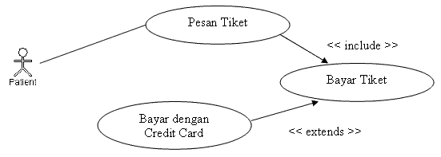
Diagram Use Case
Use Case Pesan Tiket melakukan include ke Use Case Bayar Tiket
Use Case Bayar Tiket melakukan extend ke Use Case Bayar dengan Credit Card

Slide 12
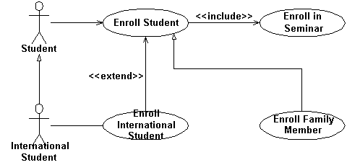
Generalization/inheritance antara actor
Pendaftaran Mahasiswa
Pembayaran Biaya Kuliah
Mahasiswa
Pendaftaran Mahasiswa Kelas Karyawan
Mahasiswa Kelas Karyawan

Slide 13
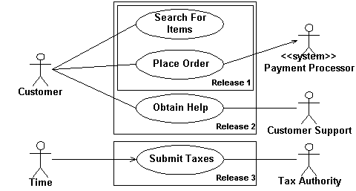
Use case System boundary boxes
Digambarkan dengan kotak disekitar use case, untuk menggambarkan lingkup/scope dari sistem
Biasanya digunakan apabila memberikan beberapa alternatif sistem yang dapat dijadikan pilihan
System Boundary Boxes dalam penggunaannya merupakan optional

Slide 14
LANGKAH PEMBUATAN DIAGRAM USE CASE
LANGKAH PEMBUATAN
Pahami dan buat Proses Bisnis dari sistem yang ditinjau.
2. Buat kebutuhan Fungsional dan Kebutuhan Pengguna.
3. Petakan proses bisnis pada use case yang sesuai, untuk mendefinisikan fungsionalitas yang harus disediakan oleh sistem.
4. Perhalus use diagram dan buat skenario masing-masing use case.

Slide 15
Contoh : Vending Machine
Spesifikasi Kebutuhan Fungsional
Sistem mampu memberikan layanan kepada Customer untuk memilih produk yang tersedia pad Vending Machine
Sistem mampu memberikan layanan kepada Customer untuk mekalukan pembayaran
Sistem mampu memberikan layanan kepada Supplier untuk meakukan restocks produk yang dijual
Sistem mampu memberikan layanan kepada Supplier untuk mengambil uang dari mesin.

Slide 16
Contoh : Vending Machine
Memilih Produk
Pembayaran Produk
Customer
Re-Stock
Pengambilan Uang
Supplier

Slide 17
SPESIFIKASI KEBUTUHAN FUNGSIONAL
No | Kebutuhan Fungsional | Pengguna
1 | Pengelolaan Pengguna Sistem | Admin
1.1 | Sistem mampu melakukan pendaftaran pengguna dengan memasukkan nama account (user account), password default, tipe pengguna, nama pengguna. | Admin
1.2 | Pengguna yang sudah terdaftar bisa melakukan penggantian password. | Admin, Opertor Masuk, Operator Keluar, Manajemen
2 | Pengelolaan Login | Admin
2.1 | Setiap pengguna yang akan menggunakan sistem harus melakukan login. | Admin, Opertor Masuk, Operator Keluar, Manajemen
2.2 | Jika login berhasil maka pengguna bisa menggunakan sistem sesuai dengan tipe pengguna. | Admin, Opertor Masuk, Operator Keluar, Manajemen

Slide 18
SPESIFIKASI KEBUTUHAN FUNGSIONAL SECURE PARKIR
No | Kebutuhan Fungsional | Pengguna
3 | Pencatatan Kendaraan Masuk | Operator Masuk
3.1 | Sistem mampu melakukan pencatatan kendaraan masuk secara otomatis, yaitu jika sensor mendeteksi kendaraan yang berada di pintu masuk, kemudian pengemudi menekan tombol, kamera merekam data kendaraan (gambar : plat nomor dan wajah pengemudi), dan kemudian sistem mencetak karcis parkir. | Operator Masuk
3.2 | Jika pencatatan kendaraan masuk secara otomatis berhasil maka sistem akan membukakan palang pintu masuk. | Operator Masuk
3.3 | Sistem mempu mencatat waktu masuk kendaraan baik melalui pencatatan otomatis maupun pencatatan secara manual. | Operator Masuk
3.4 | Semua data kendaraan masuk disimpan dalam data base untuk keperluan pencocokan kendaraan pada saat keluar parkir. | Operator Masuk
4 | Pencatatan Kendaraan Keluar | Operator Keluar
4.1 | Sistem mampu menampilkan data kendaraan yang akan keluar sesuai dengan data karcis parkir yang diberikan oleh pengemudi. | Operator Keluar
4.2 | Operator Keluar memastikan bahwa kendaraan yang akan keluar sesuai dengan data yang ditampilkan oleh sistem. Jika data sesuai maka Operator melakukan pembayaran sesuai dengan tarif yang berlaku, mencetak bukti pembayaran, kemudian membukakan palang pintu keluar. | Operator Keluar

Slide 19
SPESIFIKASI KEBUTUHAN FUNGSIONAL SECURE PARKIR
No | Kebutuhan Fungsional | Pengguna
4 | Perhitungan Tarif Parkir | Admin
4.1 | Sistem mampu menyediakan fasilitas untuk melakukan pengaturan tarif parkir. | Admin
5 | Pengelolaan Laporan | Manajemen, Admin
5.1 | Sistem mampu menyediakan fasilitas untuk pembuatan laporan berdasarkan tanggal, bulan dan tahun. | Manajemen, Admin

Slide 20
DIAGRAM USE CASE SECURE PARKING
Pengeloaan Pengguna
<<Sensor>>
Login
Administrator
<<Kamera>>
Pencatatan Kendaraan Masuk
<<Tombol & Printer>>
Operator Masuk
Buka Pintu Masuk
Pencatatan Kendaraan Keluar
<<Portal>>
Operator Keluar
Buka Pintu Keluar
Perhitungan Tarif
Maajemen Pengelola Parkir
Pengelolaan Laporan

Slide 21
CONTOH : TRAIN RESERVATION SYSTEM (TRS)
TRS adalah sebuah sistem yang digunakan untuk pemesanan tiket (booking ticket) kereta (Trains) melalui internet.
Spesifikasi Kebutuhan Fungsional
Calon Penumpang (Passenger) dapat memesan tiket untuk beberapa kereta api yang tersedia.
Calon Penumpang bisa melakukan pencarian ketersediaan tiket (Inquiry Ticket Availability) pada data yang ada di Rail Way Server
Calon Penumpang (Passenger) bisa memesan tiket (Book Ticket), jika tiket masih tersedia dengan mengisi detil formulir pemesanan (Fill Form).
Setelah melakukan pembayaran dengan menggunakan account yang sudah dibuat sebelumnya, tiket dapat cetak (print form) oleh Passenger melalui internet atau di-print oleh petugas (Clerk) kemudian dikirim ke Passenger.
Jika Passenger melakukan pembatalan (Cancel Ticket), bisa datang ke Kantor Reservasi, mengisi form pembatalan dan uang akan ditransfer kembali kepada account.

Slide 22
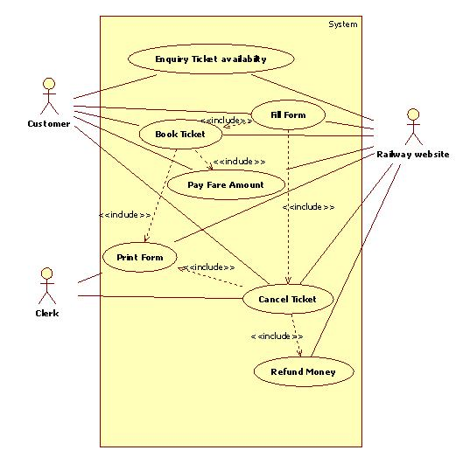
CONTOH : TRAIN RESERVATION SYSTEM (TRS)
Passenger
<<Railway Server>>

